Slide 1
Capacitación SQL Nivel Inicial
Unidad 2

Slide 2
Estructura de una consulta SQL
SQL es un lenguaje, diseñado para administrar, y recuperar información de sistemas de gestión de bases de datos relacionales. Consiste en un lenguaje de definición de datos, un lenguaje de manipulación de datos y un lenguaje de control de datos.

Slide 3
Sintaxis Select
La instrucción SELECT se utiliza para seleccionar datos de una base de datos. Los datos devueltos se almacenan en una tabla de resultados, llamada conjunto de resultados.
Ejemplo

Slide 4
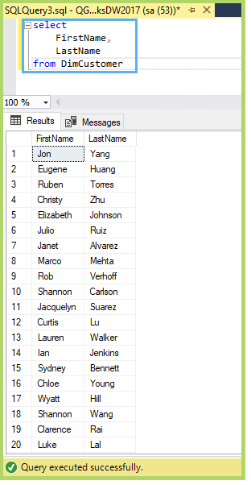
Select - Unidad 2
Sintaxis
Aquí, column1, column2, ... son los nombres de campo de la tabla de la que desea seleccionar datos, para el siguiente ejemplo pensemos que una empresa necesita un listado por nombre y apellido de sus clientes, en este caso se utiliza la tabla "DimCustomer" y se seleccionan los campos "FirtsName" y "LastName"
SELECT column1, column2, …
FROM table_name
Ejemplo

Slide 5
Select - Unidad 2
Comandos más utilizados
SELECT | Extrae datos de una base de datos
UPDATE | Actualiza los datos en una base de datos
DELETE | Elimina datos de una base de datos
INSERT INTO | Inserta datos nuevos en una base de datos
CREATE DATABASE | Crea una nueva base de datos
ALTER DATABASE | Modifica una base de datos
CREATE TABLE | Crea una nueva tabla
ALTER TABLE | Modifica una tabla
DROP TABLE | Elimina una tabla
CREATE INDEX | Crea un índice (clave de búsqueda)
DROP INDEX | Elimina un índice

Slide 6
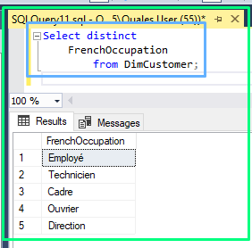
Select - Unidad 2
Select Distinct
La instrucción SELECT DISTINCT se utiliza para devolver solo valores distintos (diferentes).
Dentro de una tabla, una columna a menudo contiene valores duplicados y a veces solo se necesita enumerar los valores únicos, es decir sin duplicados. Con esta sentencia se especifica que los registros con ciertos datos duplicados sean obviadas en el resultado.
SELECT DISTINCT column1, column2, …
FROM table_name
Ejemplo

Slide 7
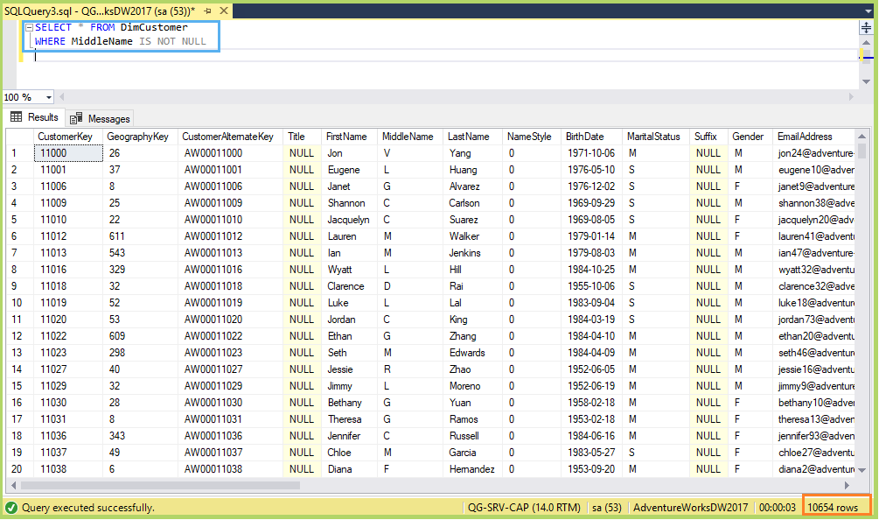
Select - Unidad 2
Select Where
La instrucción SELECT WHERE se utiliza para extraer solo aquellos registros que cumplen una condición específica.
SELECT column1, column2,
...FROM table_name
WHERE condition
Ejemplo

Slide 8
Operadores aritméticos, lógicos y de comparación

Slide 9
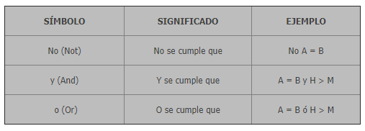
AND, OR y NOT

Slide 10
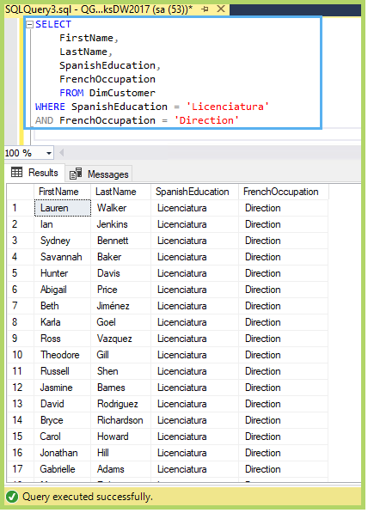
AND,OR y NOT - Unidad 2
Sintaxis
AND:
SELECT column1, column2, ...
FROM table_name
WHERE condition1 AND condition2 AND condition3
Ejemplo, el equipo comercial de la empresa necesita realizar un listado de sus clientes donde los directores sean licenciados, para saber el nivel de conocimientos técnicos a la hora de vender un producto.
Ejemplo

Slide 11
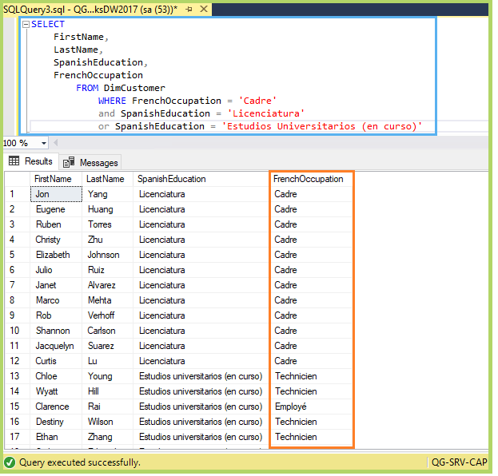
AND,OR y NOT - Unidad 2
Sintaxis
OR:
SELECT column1, column2, ...
FROM table_name
WHERE condition1 OR
condition2 OR condition3 …
Ejemplo, en esta oportunidad la empresa necesita realizar un listado de sus clientes en donde el nivel de educación sea licenciatura y su ocupación sea ‘Cadre’. Además, necesita todos los registros que tengan una carrera universitaria en curso.
Ejemplo

Slide 12
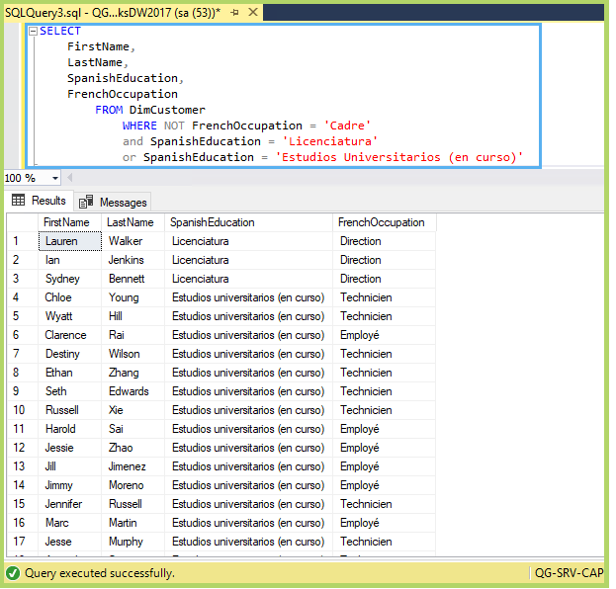
AND,OR y NOT - Unidad 2
Sintaxis
NOT:
SELECT column1, column2, …
FROM table_name
WHERE NOT condition
Ejemplo, ahora la empresa necesita realizar un listado de sus clientes en donde el nivel de educación sea licenciatura y su ocupación NO sea ‘Cadre’. Además, necesita todos los registros que todavía estén cursando una carrera universitaria.
Ejemplo

Slide 13
IN
El operador IN permite especificar múltiples valores en una cláusula WHERE.
El operador IN es una abreviatura para múltiples condiciones OR.

Slide 14
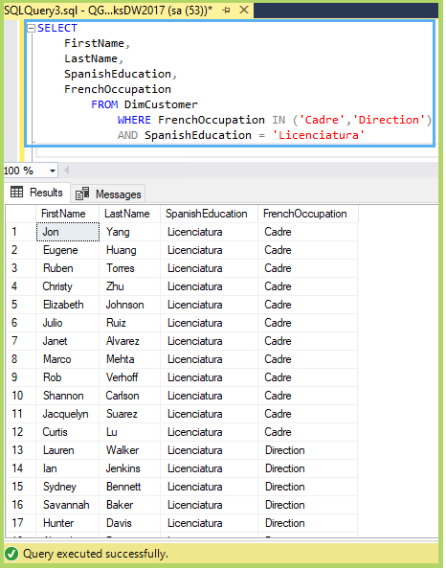
IN- Unidad 2
Sintaxis
SELECT column_name(s)
FROM table_name
WHERE column_name IN
(value1, value2, ...)
Ejemplo, la empresa necesita un listado de clientes en donde su ocupación sea ‘Cadre’ o ‘director’ y sean licenciados, para poder analizar la posición de los clientes.
Ejemplo

Slide 15
Between
El operador BETWEEN selecciona valores dentro de un rango dado. Los valores pueden ser números, texto o fechas.

Slide 16
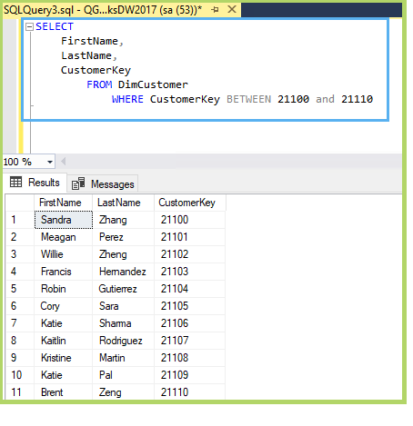
BETWEEN - Unidad 2
Sintaxis
SELECT column_name(s)
FROM table_name
WHERE column_name BETWEEN
value1 AND value2
Ejemplo, la empresa necesita recuperar la información de una planilla extraviada con nombre y apellido de los clientes, esta planilla contenía solo los clientes donde su clave estaba entre 21100 y 21110.
Ejemplo

Slide 17
Like
El operador LIKE se usa en una cláusula WHERE para buscar un patrón específico en una columna.
Existen dos caracteres comodines que se utilizan con frecuencia junto con el operador LIKE:
%: El signo de porcentaje representa cero, uno o varios caracteres.
_ : El guión bajo representa un solo carácter.

Slide 18
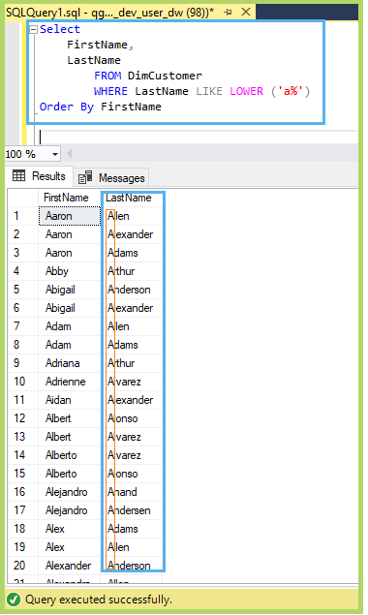
LIKE - Unidad 2
Sintaxis
SELECT column1, column2, ...
FROM table_name
WHERE columnN LIKE pattern
Ejemplo

Slide 19
Alias
Los alias de SQL se utilizan para asignar a una tabla, o una columna en una tabla, un nombre temporal.
Los alias a menudo se utilizan para que los nombres de columna sean más legibles.
Solo existe un alias mientras dura la consulta.

Slide 20
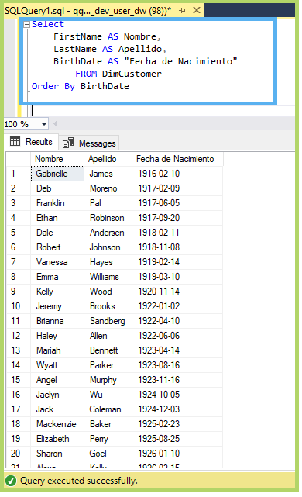
Alias - Unidad 2
Sintaxis
Sintaxis de columna de alias:
SELECT column_name AS alias_name
FROM table_name
Sintaxis de tabla de alias:
SELECT column_name(s)
FROM table_name AS alias_name

Slide 21
Operadores de Comparación
Operador | Descripción | Ejemplo
= | Compara dos valores | (a = b) es falso.
!= | Compara si son diferentes | (a != b) es verdadero.
<> | Diferente a | (a <> b) es verdadero
> | Mayor que | (a > b) es falso.
< | Menor que | (a < b) es verdadero.
>= | Mayor o igual que | (a >= b) es falso.
<= | Menor o igual que | (a <= b) es verdadero.
!< | No es menor que | (a !< b) es falso.
!> | No es mayor que | (a !> b) es verdadero.

Slide 22
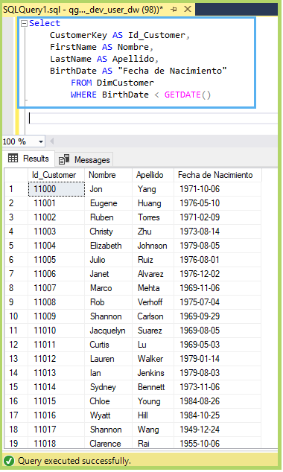
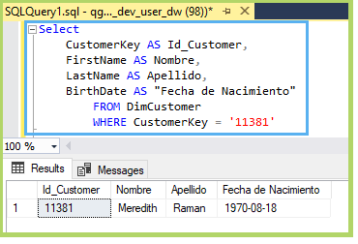
Comparación - Unidad 2
Ejemplos
Ejemplo 1, en este caso la empresa solicita un listado de los clientes que hayan nacido antes de la fecha actual, para poder obviar algún registro donde se cometiera un error a la hora de cargar el dato.
Ejemplo 2, la empresa necesita saber la fecha de nacimiento del cliente donde la clave es 11381.

Slide 23

Nos vemos la próxima clase!

